Slide 1

Proyecto:
“Análisis sistémico de corridas bancarias en Chile”
01 de Septiembre de 2023
León Sanz – Sebastián Valenzuela

Slide 2
Disclaimer:
Todos los puntos de vista u opiniones representados en esta charla- proyecto son personales desde la autoría de quienes presentan y no necesariamente reflejan la opinión de la institución para la cual trabajan

Slide 3
Tabla de Contenidos
Modelo de Navier-Stokes
Metodología de trabajo
Carta Gantt / Organización del proyecto
Tareas a realizar para la próxima semana
Notes:
Disclaimer, las opiniones son personales, no representan la visión de la institución

Slide 4
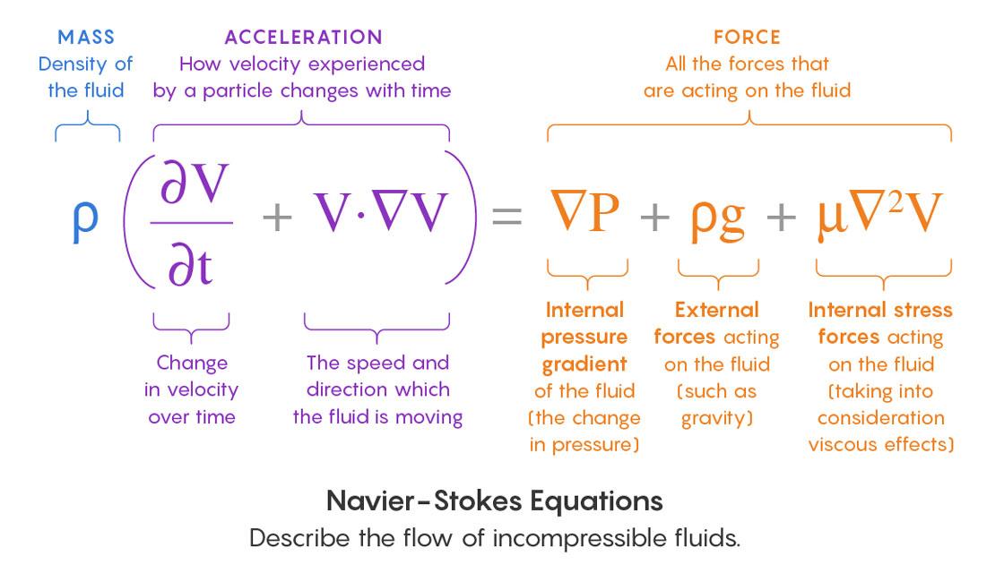
Modelo de Navier-Stokes
Notes:
Cuando el término de difusión (o de viscosidad es mayor) el flujo es estable (laminar), cuando domina el término convectivo

Slide 5
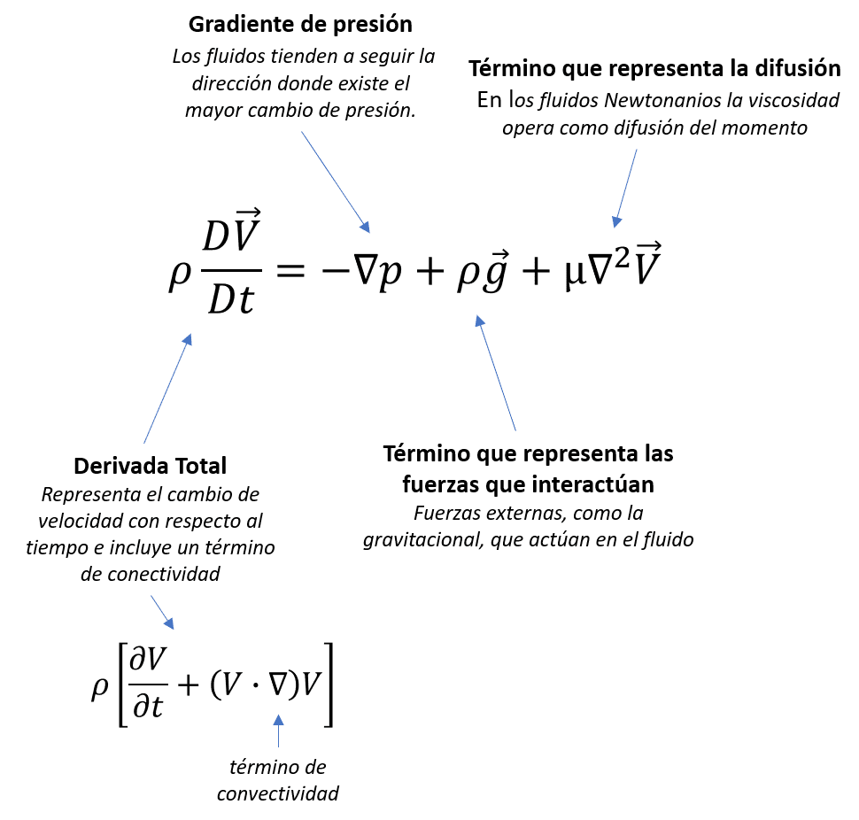
Modelo de Navier-Stokes
Notes:
Cuando el término de difusión (o de viscosidad es mayor) el flujo es estable (laminar), cuando domina el término convectivo hay turbulencia

Slide 6
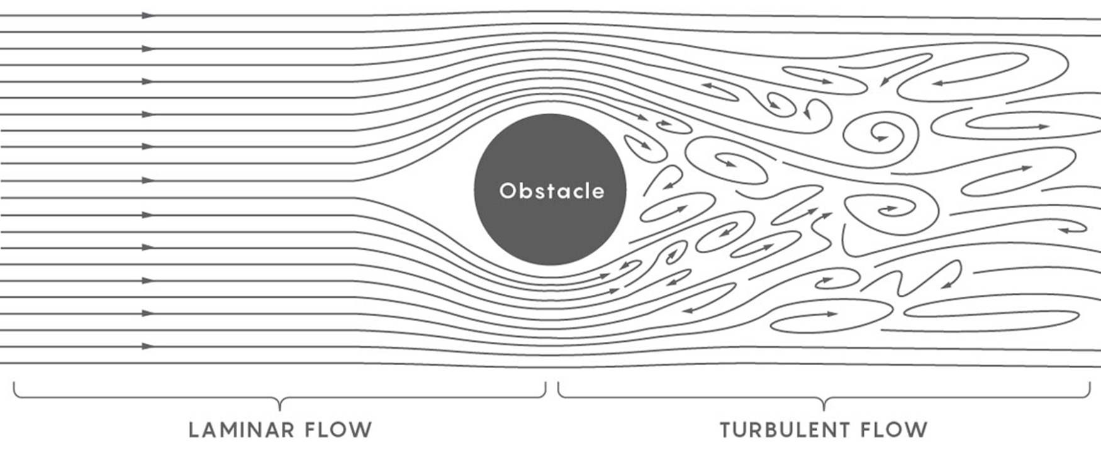
Modelo de Navier-Stokes
Cuando comiences a modelar un flujo usando Navier-Stokes, tu fluido tendrá una cantidad inicial de energía. Pero en un flujo turbulento, esa energía puede concentrarse. En lugar de distribuirse uniformemente a través del río, la energía cinética se puede acumular en remolinos arbitrariamente pequeños, y las partículas en esos remolinos podrían (en teoría) acelerarse a una velocidad infinita.

Slide 7
Modelo de Navier-Stokes
1. Flujo en Equilibrio (Laminar):
•En un flujo laminar, las partículas de fluido se mueven en capas paralelas y ordenadas, sin intercambio caótico de partículas entre las capas.
•Este tipo de flujo se observa a bajas velocidades y/o en fluidos con viscosidad relativamente alta.
•La ecuación de Navier-Stokes describe un flujo en equilibrio cuando la velocidad del fluido (v) es suave y predecible, y el término convectivo (v⋅∇)v no domina la ecuación.
•Ejemplos incluyen el flujo de aceite a través de una tubería delgada, el flujo sanguíneo en vasos sanguíneos pequeños y el flujo de agua en tuberías de baja velocidad.
2. Flujo Turbulento:
•En un flujo turbulento, las partículas de fluido se mueven caóticamente, con la formación de remolinos y vórtices.
•Este tipo de flujo se observa a altas velocidades y/o en fluidos con baja viscosidad.
•La ecuación de Navier-Stokes describe un flujo turbulento cuando el término convectivo (v⋅∇)v es dominante y causa turbulencia en el fluido.
•Ejemplos incluyen el flujo de aire alrededor de un objeto, el flujo de agua en ríos y el flujo de aire en una turbina.

Slide 8
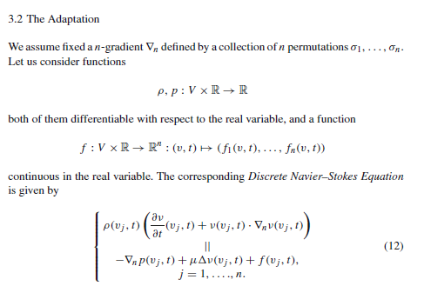
Modelo de Navier-Stokes en Redes
Esta adaptación produce una ecuación diferencial ordinaria con soluciones contenidas en un subespacio lineal, correspondiente a la ley de conservación newtoniana. En lugar de describir el flujo de un fluido en un espacio continuo, como se hace en las ecuaciones de Navier-Stokes clásicas, esta adaptación describe el flujo en un grafo finito y conectado. Cada vértice del grafo representa una posición en el espacio, y cada borde representa una conexión entre dos posiciones. Los pesos en los bordes representan la resistencia al flujo entre las posiciones conectadas.
Notes:
Gantt, dimensiones distintas y complementación de equipos

Slide 9
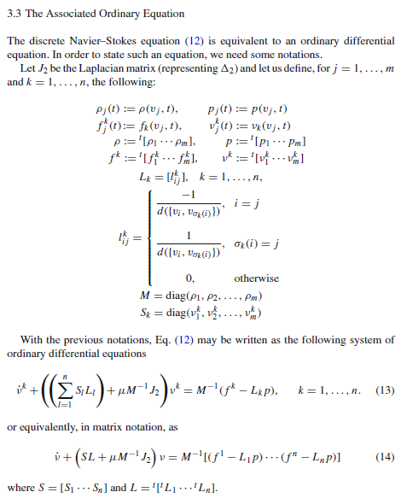
Modelo de Navier-Stokes en Redes
La adaptación de las ecuaciones de Navier-Stokes a grafos permite una comprensión más intuitiva y visual del flujo de un fluido. Además, esta adaptación puede ser útil para la prueba numérica y la búsqueda de soluciones de las ecuaciones de Navier-Stokes clásicas en variedades riemannianas.
Notes:
Gantt, dimensiones distintas y complementación de equipos

Slide 10
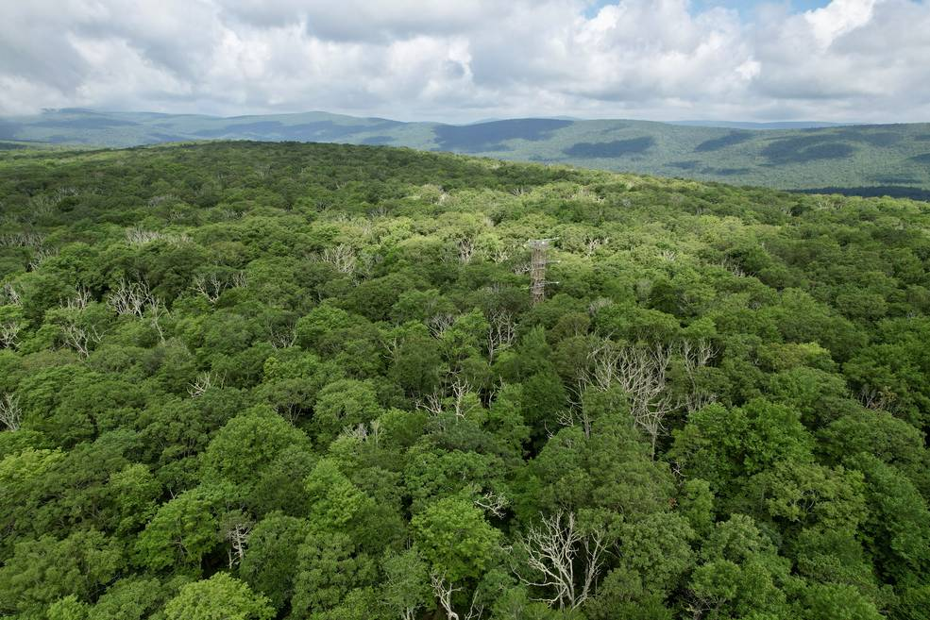
Modelo de Navier-Stokes
Estamos en un bosque encontrando el camino…
Problemas anexos:
Clusterizar grupos de clientes con DAP estables y menos estables en Coopeuch
Búsqueda iterativa y exploratoria
Es necesaria la exploración personal y grupal para el entendimiento del problema y la propuesta de soluciones
Realizar consultas
Notes:
Gantt, dimensiones distintas y complementación de equipos

Slide 11
Tabla de Contenidos
Modelo de Navier-Stokes
Metodología de trabajo
Carta Gantt / Organización del proyecto
Tareas a realizar para la próxima semana

Slide 12
Metodología de trabajo
Metodología de Sesión Intensiva de Design Thinking (2 Horas)
Nota: Esta metodología se centra en un enfoque rápido y cíclico de las etapas del Design Thinking en cada sesión.
Fase 1: Empatizar e Investigar (30 minutos)
1. Definir el Propósito de la Sesión (5 minutos)
• Establecer el objetivo y las metas para la sesión.
2. Empatizar (10 minutos)
• Compartir historias, experiencias o datos relacionados con el problema o la oportunidad.
3. Brainstorming Inicial (15 minutos)
• Generar preguntas y posibles áreas de enfoque basadas en la empatía previa.
Fase 2: Definir y Refinar (30 minutos)
1. Selección de un Área de Enfoque (10 minutos)
• Elegir un tema específico para explorar en profundidad.
2. Definición del Problema o Oportunidad (10 minutos)
• Articular claramente el problema u oportunidad seleccionado.
3. Priorización (10 minutos)
• Identificar aspectos clave a abordar en la siguiente fase.
Notes:
Este esquema está diseñado para aprovechar al máximo el tiempo de trabajo en equipo y permitir la exploración de todas las etapas del Design Thinking de manera iterativa y cíclica en una sesión intensiva de 2 horas. Asegúrate de que el equipo se mantenga enfocado y comprometido en cada fase, y que se fomente la colaboración y la creatividad en todo momento.

Slide 13
Metodología de trabajo
Fase 3: Idear y Prototipar/Modelar (30 minutos)
1. Generación de Ideas (15 minutos)
• Realizar una lluvia de ideas rápida sobre posibles soluciones.
2. Selección de Ideas Principales (5 minutos)
• Elegir las ideas más prometedoras.
3. Prototipado Rápido/Modelación rápida (10 minutos)
• Crear prototipos/modelos simples de las soluciones seleccionadas.
Fase 4: Probar y Evaluar (30 minutos)
1. Pruebas con usuarios o compañeros de equipo (20 minutos)
• Obtener comentarios sobre los modelos/prototipos.
• Observar cómo interactúan con las soluciones.
2. Refinamiento de Prototipos/Modelos (10 minutos)
• Realizar ajustes rápidos en función de los comentarios recibidos.
Notes:
Este esquema está diseñado para aprovechar al máximo el tiempo de trabajo en equipo y permitir la exploración de todas las etapas del Design Thinking de manera iterativa y cíclica en una sesión intensiva de 2 horas. Asegúrate de que el equipo se mantenga enfocado y comprometido en cada fase, y que se fomente la colaboración y la creatividad en todo momento.

Slide 14
Metodología de trabajo
Fase 5: Implementar y Planificar (20 minutos)
1. Planificación de Implementación (10 minutos)
• Identificar los pasos necesarios para llevar la solución a la práctica.
2. Presentación y Documentación (5 minutos)
• Preparar una breve presentación para compartir los hallazgos y soluciones con el grupo.
3. Feedback Final y Reflexión (5 minutos)
• Recopilar comentarios finales y reflexionar sobre el proceso.
Cierre de la Sesión (10 minutos)
• Resumen de lo logrado en la sesión.
• Asignación de tareas y responsabilidades para la siguiente sesión (si es necesario).
Notes:
Este esquema está diseñado para aprovechar al máximo el tiempo de trabajo en equipo y permitir la exploración de todas las etapas del Design Thinking de manera iterativa y cíclica en una sesión intensiva de 2 horas. Asegúrate de que el equipo se mantenga enfocado y comprometido en cada fase, y que se fomente la colaboración y la creatividad en todo momento.

Slide 15
Tabla de Contenidos
Modelo de Navier-Stokes
Metodología de trabajo
Carta Gantt / Organización del proyecto
Tareas a realizar para la próxima semana

Slide 16
Carta Gantt (propuesta) – 14 semanas
https://app.clickup.com/9013018641/v/g/8ckfg0h-273
Reuniones de avance- consultas, discusión de problemática, enfoques y soluciones
Definición de avances y presentaciones de los mayores avances en etapa intermedia y final del proyecto
Investigación y ETL de datos
bancarios, macro, gastos e inversión
Análisis de información financiera macro y al detalle por banco
Identificación de fondos estables y menos estables.
Conclusiones y validación
Investigación de condiciones de equilibrio y variables significativas
Planteamiento de modelo
Simulación (visualización de los resultados) y ajustes de sensibilidad.
Conclusiones y validación
Equipo 1: ETL y análisis de datos (Yo)
Equipo 2: Modelamiento y simulación de corrida de la red bancaria (Navier-Stokes)
Equipo 2: Modelamiento y simulación de corrida de la red bancaria (Otro modelo- Posterior a Navier-Stokes)
Notes:
Gantt, dimensiones distintas y complementación de equipos
Network effect leverage with students
Consultar choques de horarios, fechas de pruebas
Escribirlo como carta Gantt y framework metodológico.
Setear mensajes principales para llamar la atención
Contar con detalle el primer ejemplo y dedicar más tiempo a Navier Stokes
Separarla en 4-5 cajas etapas
Terminar de definir bien el tema
Podrían haber 3 grupos, 1 bonus , otro modelamiento con otra cosa que no es Navier Stokes

Slide 17
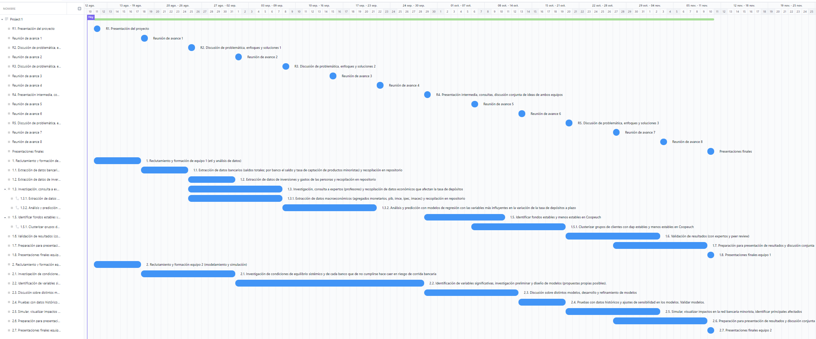
Carta Gantt (propuesta) – 14 semanas
https://app.clickup.com/9013018641/v/g/8ckfg0h-273
Equipo 1: ETL y análisis de datos
Equipo 2: Modelamiento y simulación de corrida de la red bancaria
Notes:
Gantt, dimensiones distintas y complementación de equipos
Network effect leverage with students
Consultar choques de horarios, fechas de pruebas
Escribirlo como carta Gantt y framework metodológico.
Setear mensajes principales para llamar la atención
Contar con detalle el primer ejemplo y dedicar más tiempo a Navier Stokes
Separarla en 4-5 cajas etapas
Terminar de definir bien el tema
Podrían haber 3 grupos, 1 bonus , otro modelamiento con otra cosa que no es Navier Stokes
Reunión kickoff viernes: otra ppt, modelos (NS), 2 láminas metodología de trabajo- bosque- enfoque en las etapas, vincular a la idea de un trabajo bajo presión- metodología juegos de hambre (resultados en corto tiempo, intensivo)

Slide 18
Tabla de Contenidos
Modelo de Navier-Stokes
Metodología de trabajo
Carta Gantt / Organización del proyecto
Tareas a realizar para la próxima semana

Slide 19
Tareas a realizar de cara a la próxima semana
Les compartiré la carpeta colaborativa con documentación y la Carta Gantt online para que puedan revisarla
Les subiré información relacionada a los ETL mencionados
Investigación de condiciones de equilibrio sistémico y de cada banco, que de no cumplirse implica en riesgo de caer en corrida bancaria
Investigación de variables relevantes al problema
Generar un modelo tentativo del problema de acuerdo a la idea de Navier-Stokes
Notes:
Gantt, dimensiones distintas y complementación de equipos

